Slide 1
Расчет системы охлаждения магнитов находящихся в поглотителе адронов комплекса SHiP
R. Jacobsson, A. Golutvin, A. Shakin

Slide 2
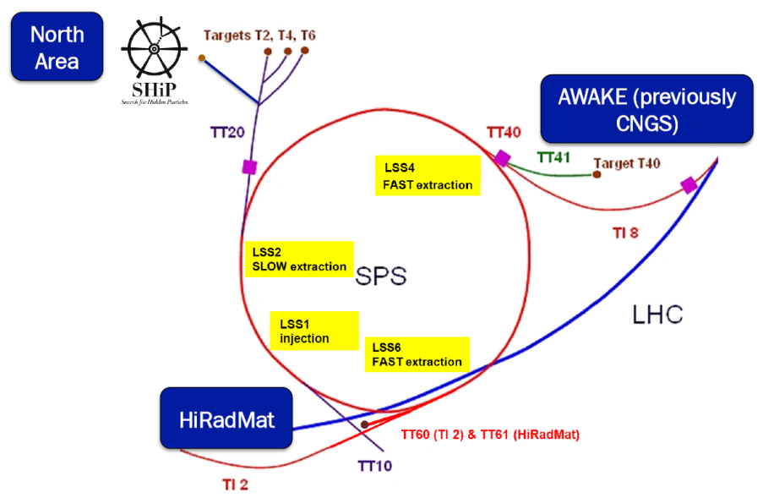
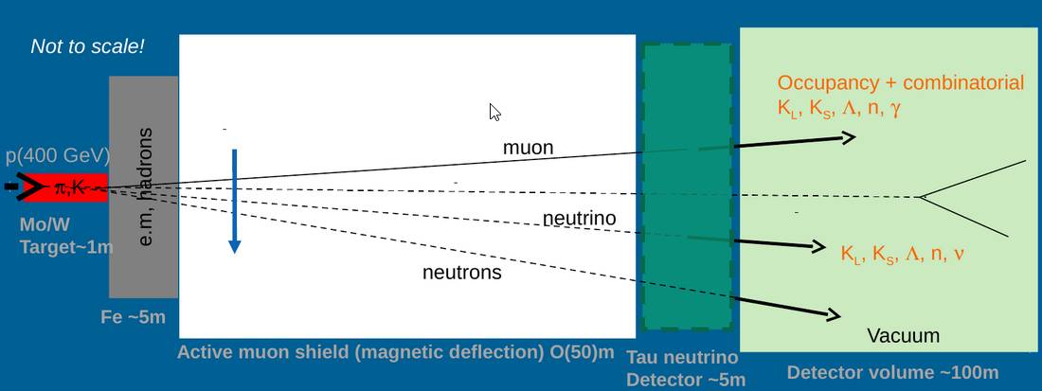
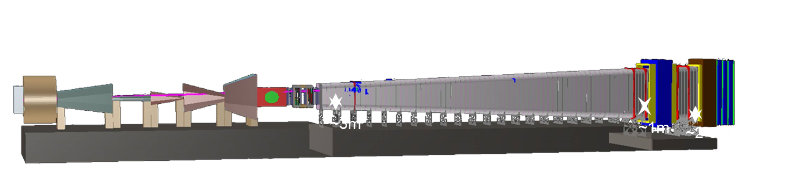
Схема комплекса SHiP
Целью данного комплекса является уменьшение индуцированного пучком фона, состоящего из мюонов и нейтрино. Большой размер мишени необходим как для того чтобы с ней провзаимодействовала как можно большая часть пучка, так и для того чтобы пионы и каоны были остановлены до своего распада.

Slide 3
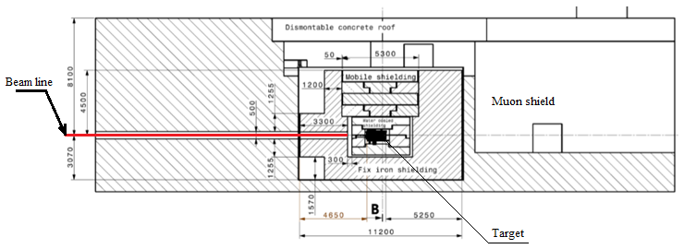
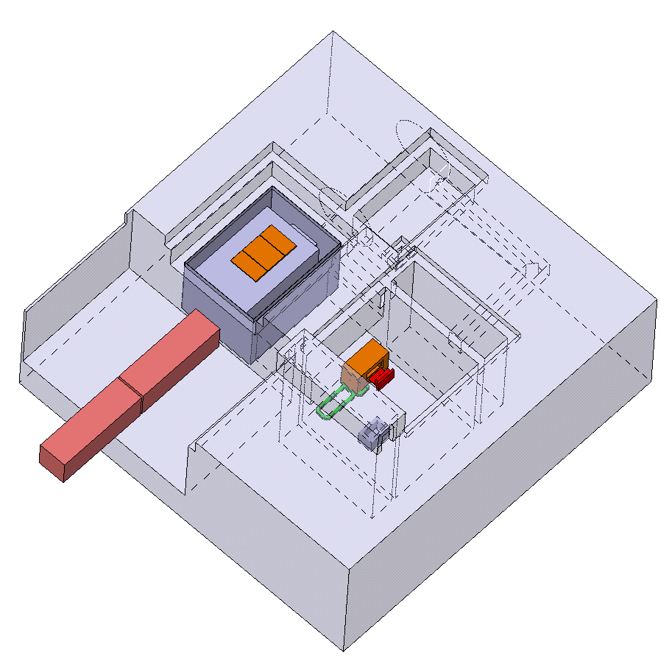
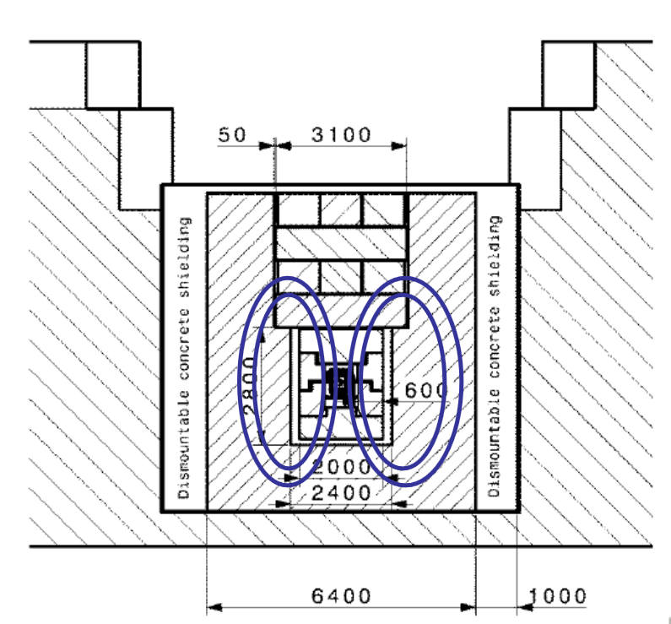
Схема комплекса с мишенью

Slide 4
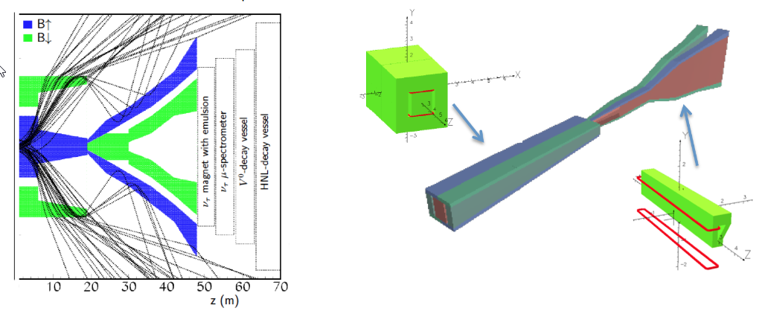
Экранирование мюонов
Пучок SPS будет производить >10¹⁰ μ/spill
Управление потоком мюонов будет осуществляться несколькими магнитами создающими поле 1.8 T в определенном поперечном сечении. Данная система предназначена для направления нежелательных мюонов от линии пучка для предотвращения достижения ими детектора
Активный мюонный щит должен направлять мюоны с импульсом p<350 GeV/c из зоны приема детекторов.

Slide 5
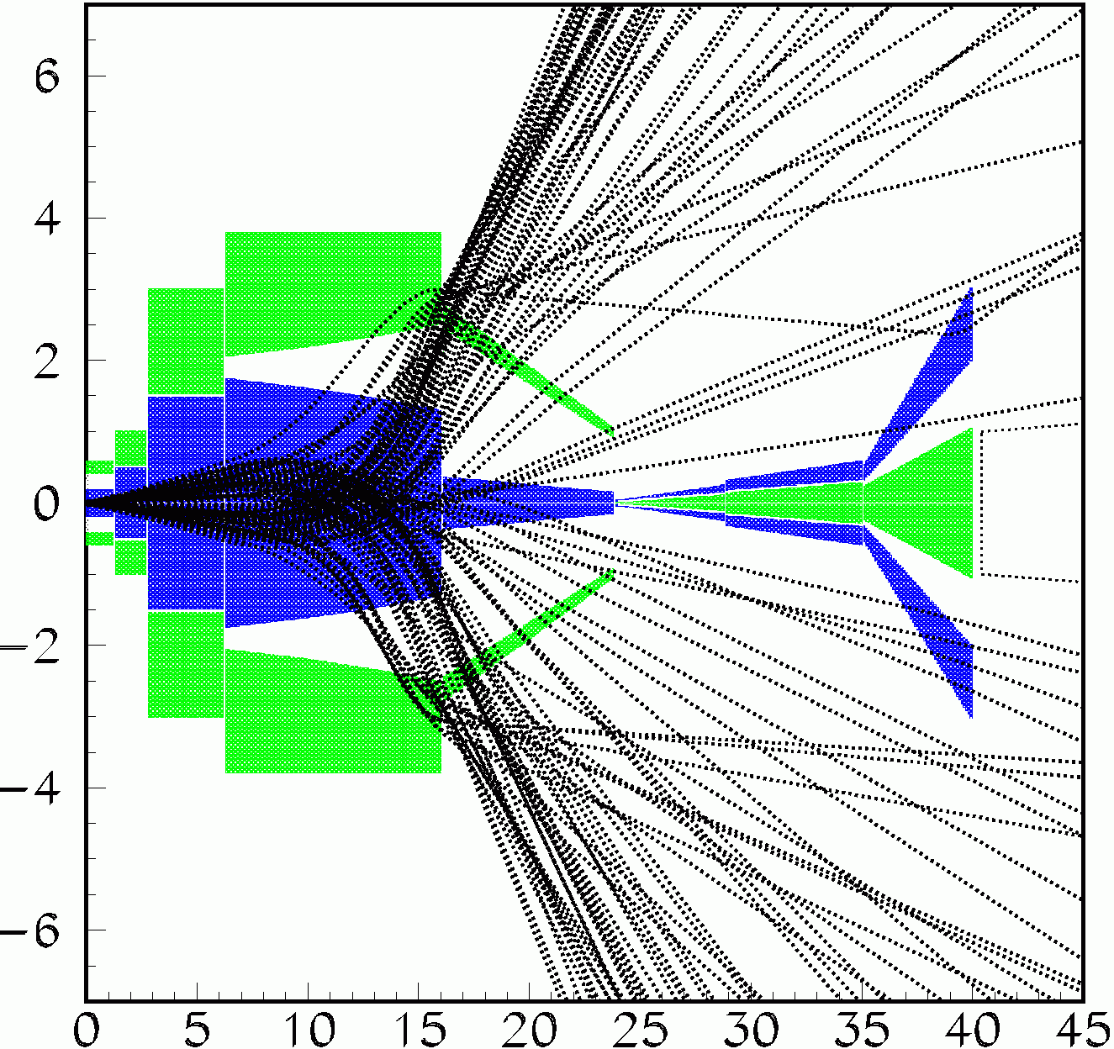
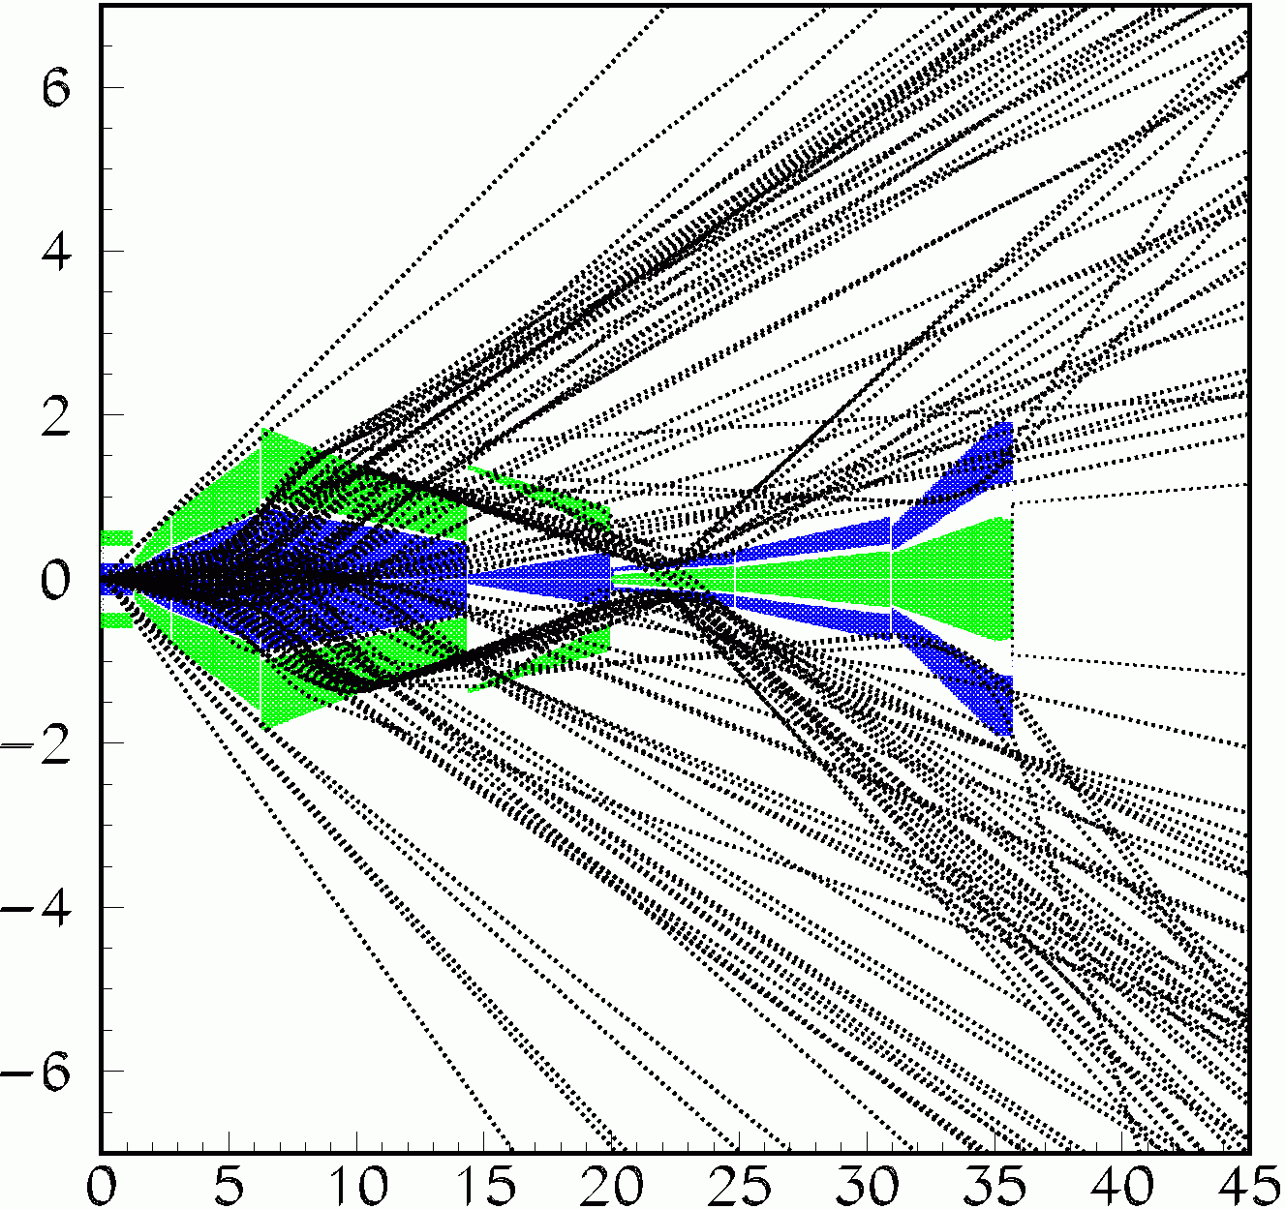
Зачем нужны магниты в поглотителе адронов?
Без магнитов в поглотителе адронов
Наличие магнитов в поглотителе адронов позволяет влиять на мюоны раньше, что позволяет укоротить остающуюся мюонную защиту на ~5 метров, и так же уменьшает необходимую апертуру
Детектор находится ближе к мишени, что увеличивает эффективность эксперимента
Вес магнитов расположенных в мюонном щите уменьшается на 65%
Уменьшение затрат
С магнитами в поглотителе адронов
Notes:
- Magnetising the hadron absorber allows the remainder of the muon shield to be shortened at the level of 10-20m. This makes the detector closed to the target and increased the geometric bite of the experiment, directly increasing the physics sensitivity. The reduction in length of the remainder of the shield has a significant implication for size, cost and complexity.

Slide 6
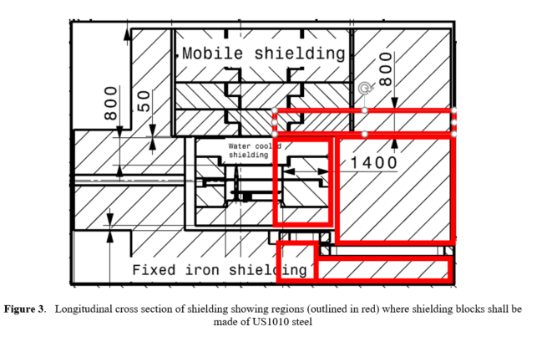
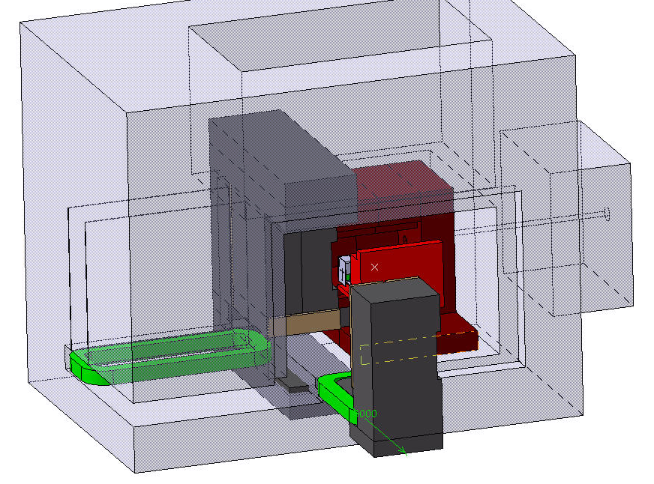
Первоначальная идея расположения магнитов
2 катушки
Низ мишени
Возможность выдвижения катушек

Slide 7
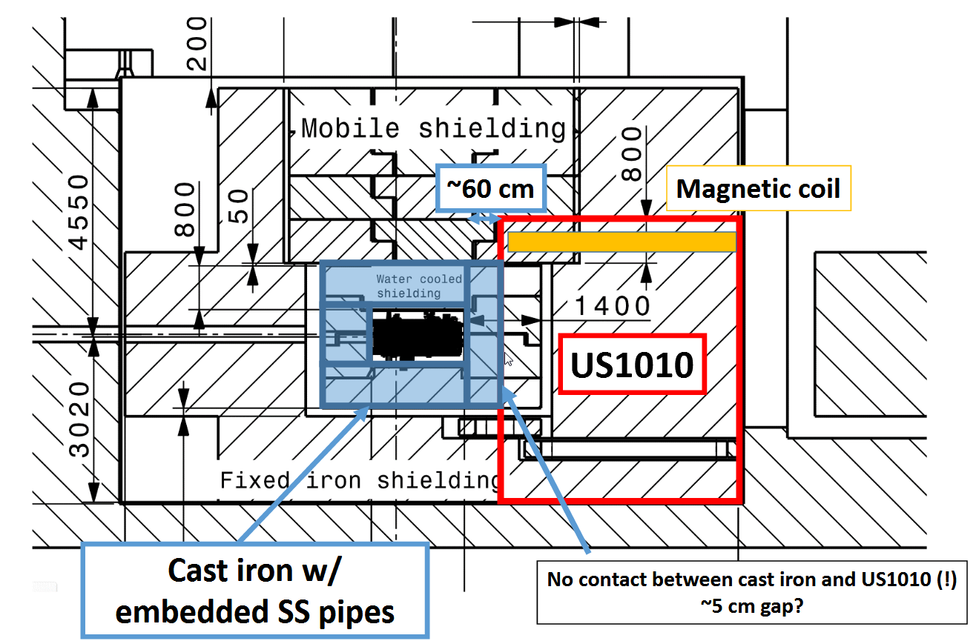
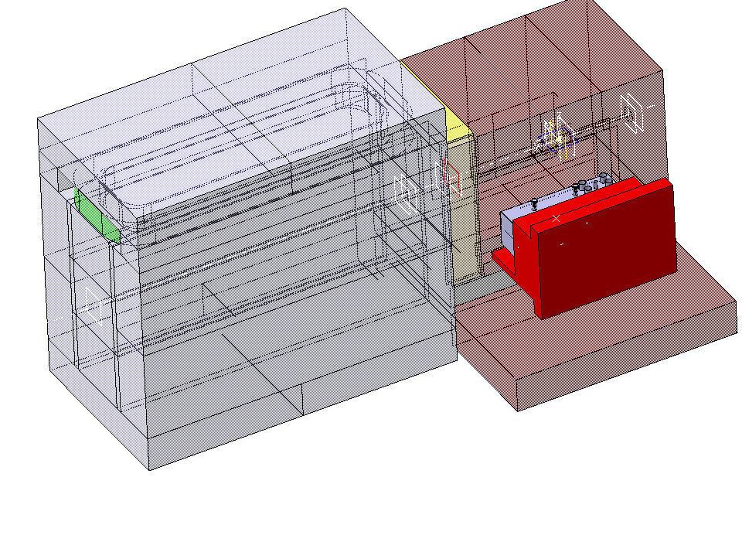
Current idea of coil location
1 катушка
Над мишенью

Slide 8
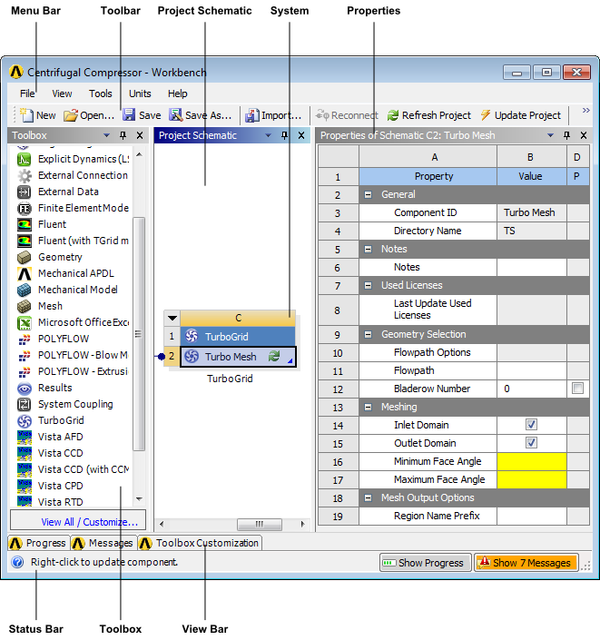
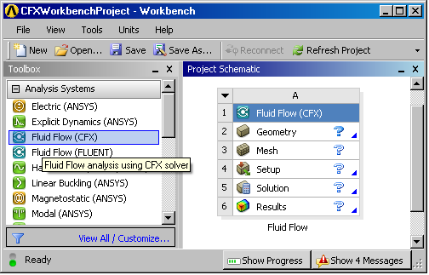
Программа использованная для симуляции охлаждения магнитов в поглотителе адронов
Для симуляции охлаждения магнитов в поглотителе адронов был использован модуль CFX программы Ansys 17.2 CFX.

Slide 9
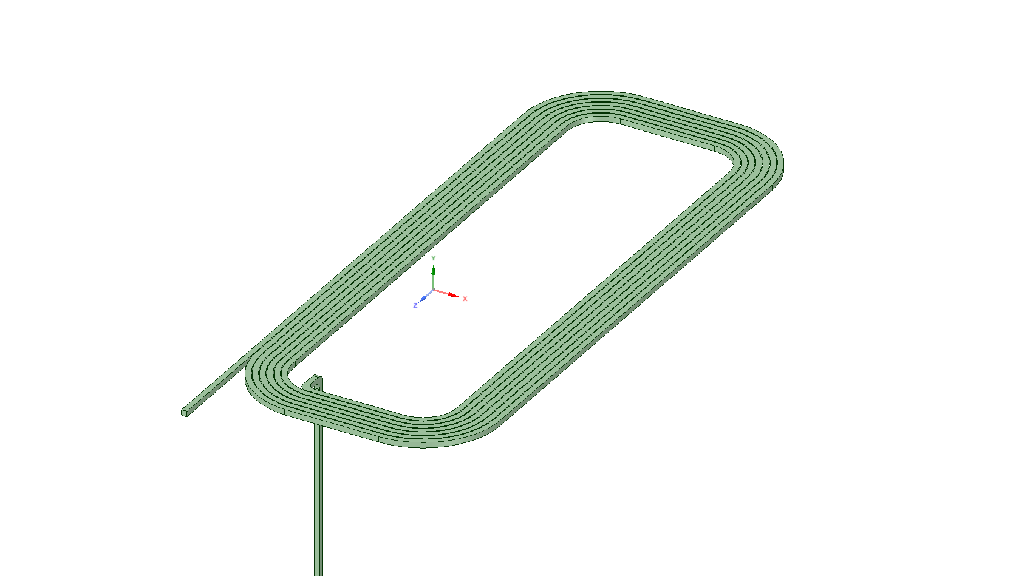
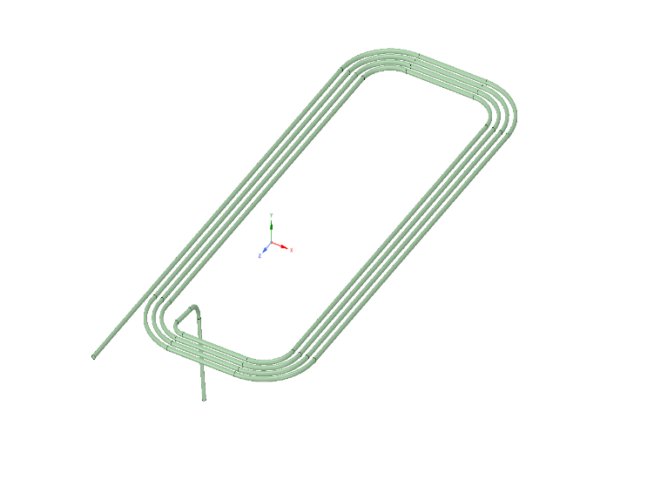
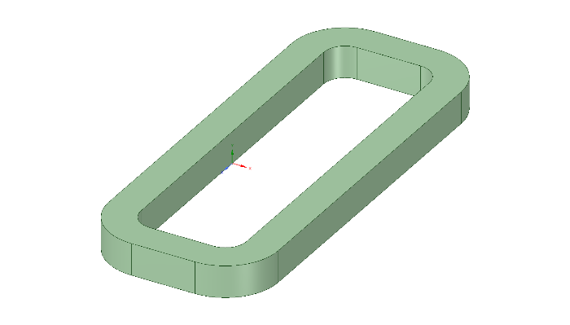
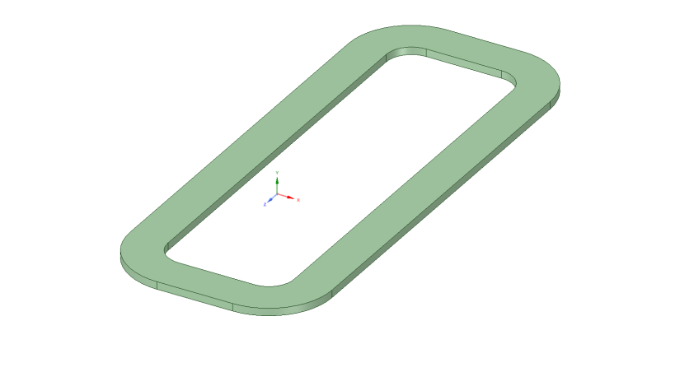
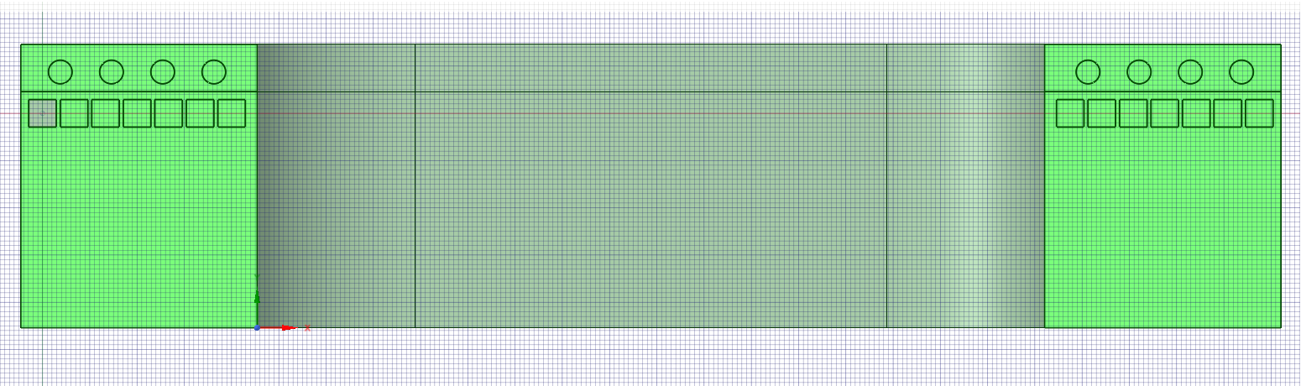
Геометрия, использованная в симуляции
Провод (Cu)
Труба (вода)
Катушка (Al)
Охлаждающая
пластина(Al)
(3400X1000 mm)
35x35 mm
Ø 30 mm
Высота 60 mm

Slide 10
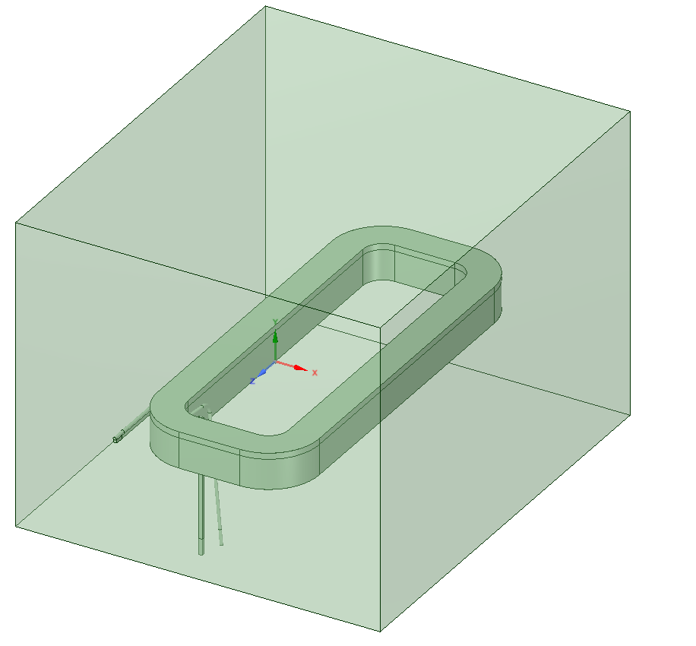
Параметры, использованные в симуляции
j = 10 A/мм²
Скорость потока воды= 3 м/с, 1 м/с
T = 20º C
Начальная температура стали 25º C
NB: все числа предварительны и будут обновлены после получения информации от других групп

Slide 11
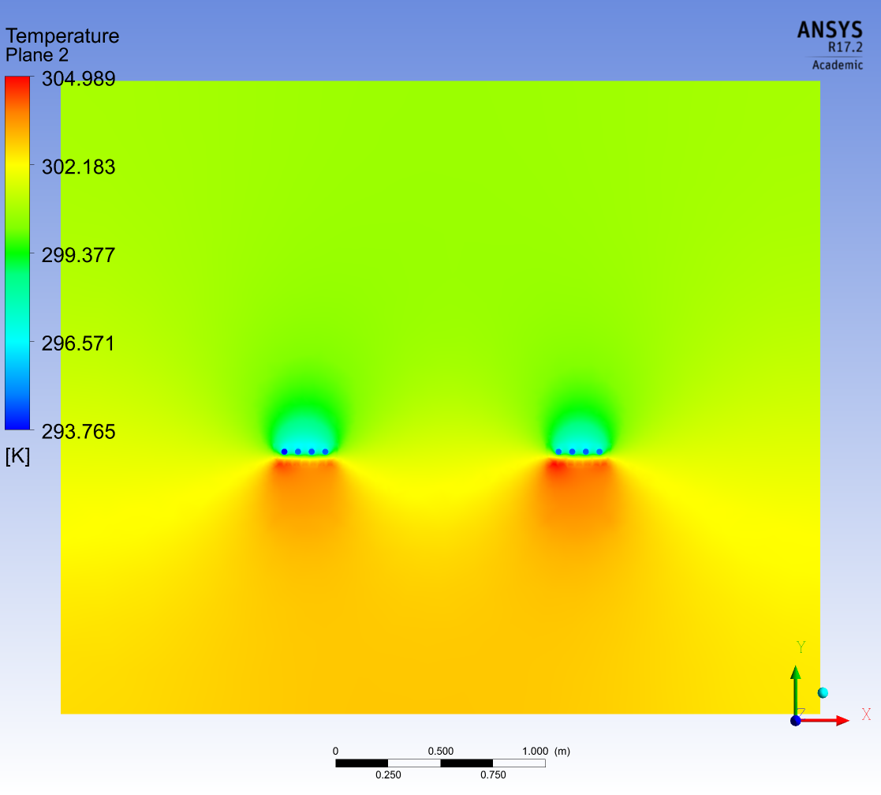
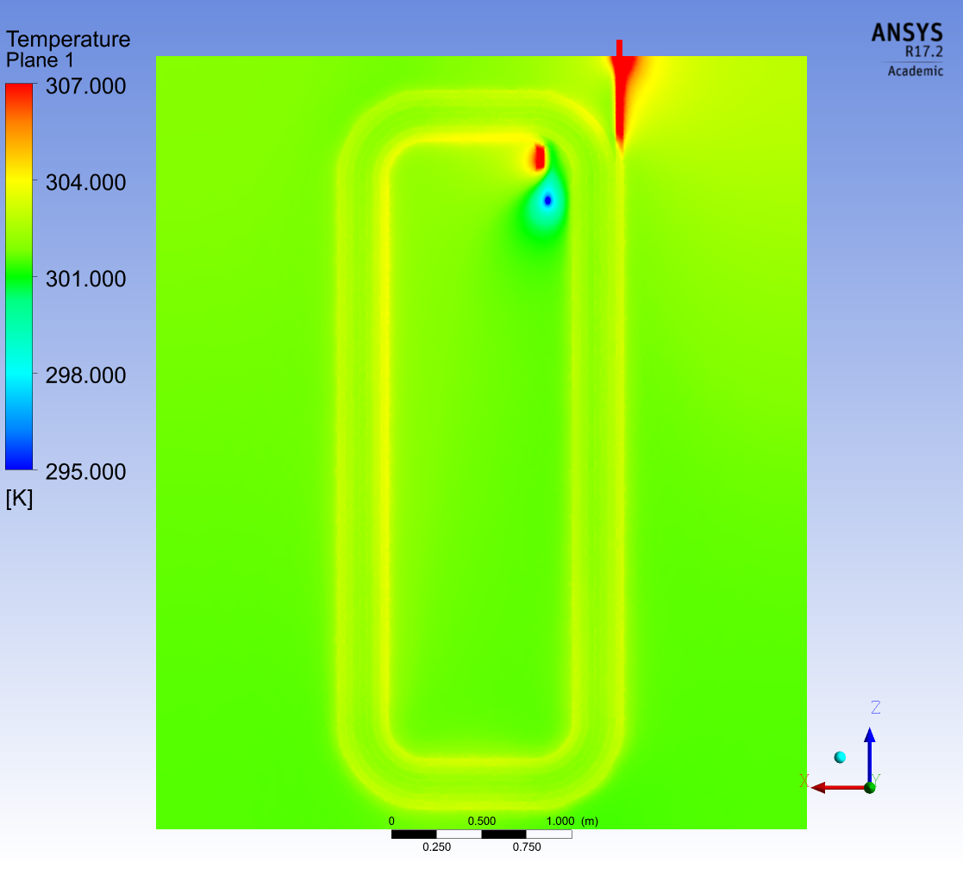
Скорость 3 м/с
Вид спереди
Вид сверху

Slide 12
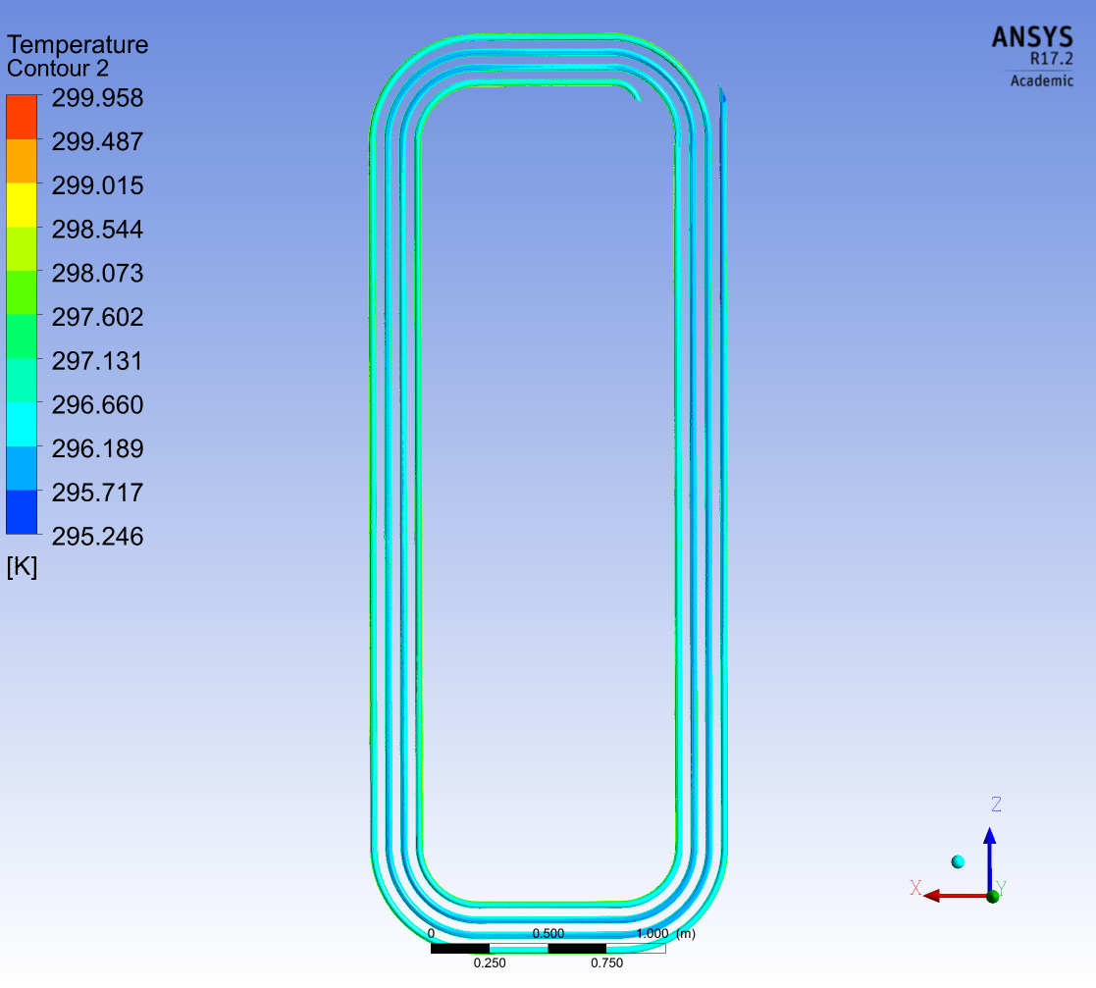
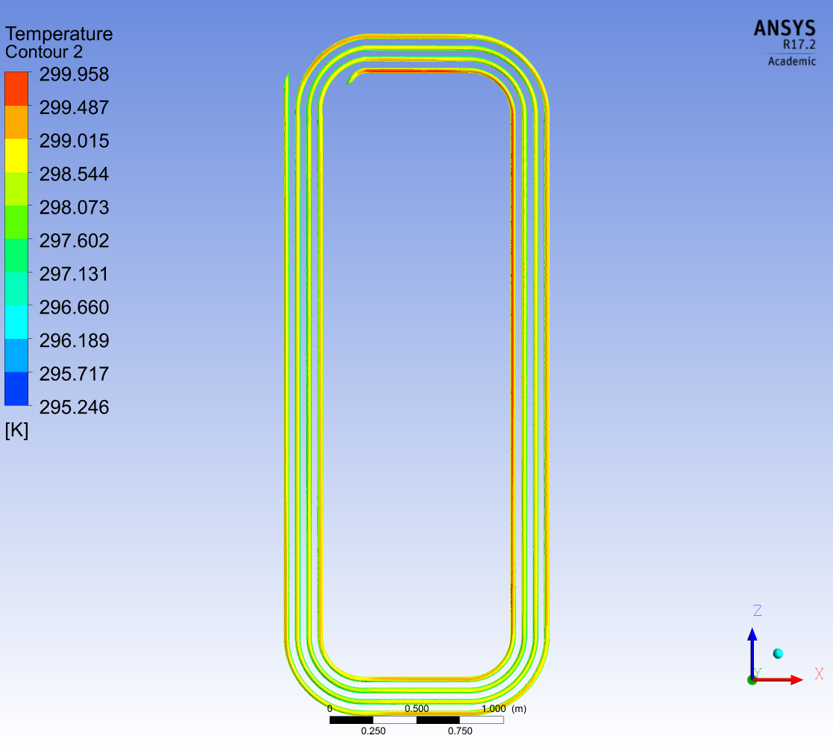
Труба с водой
Вид сверху
Вид снизу

Slide 13
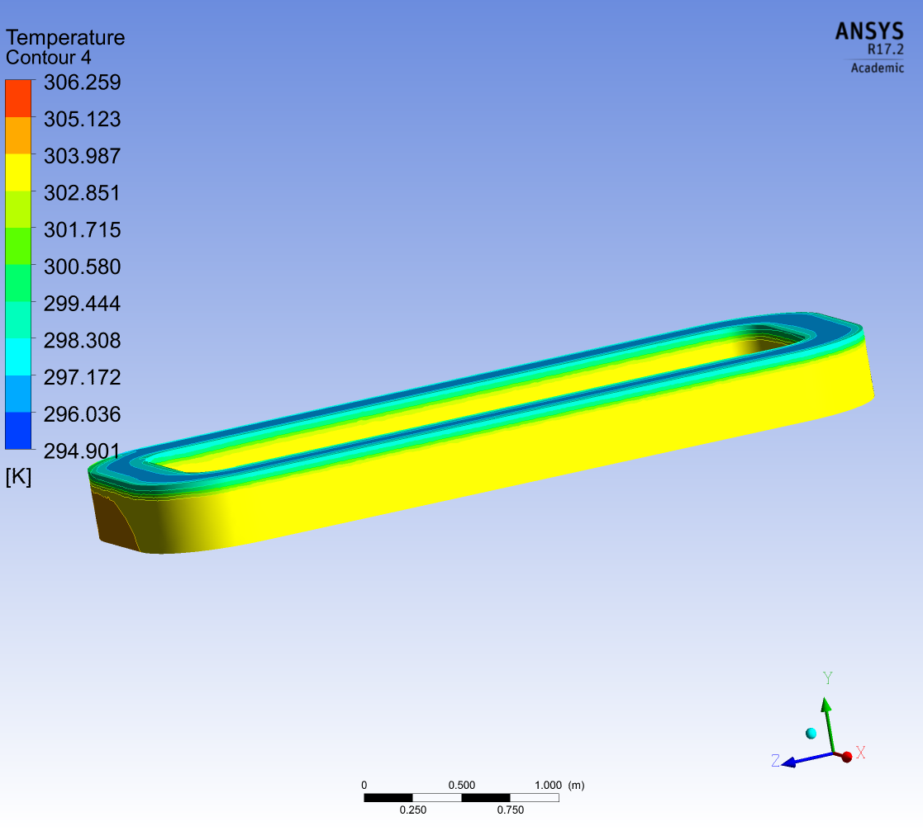
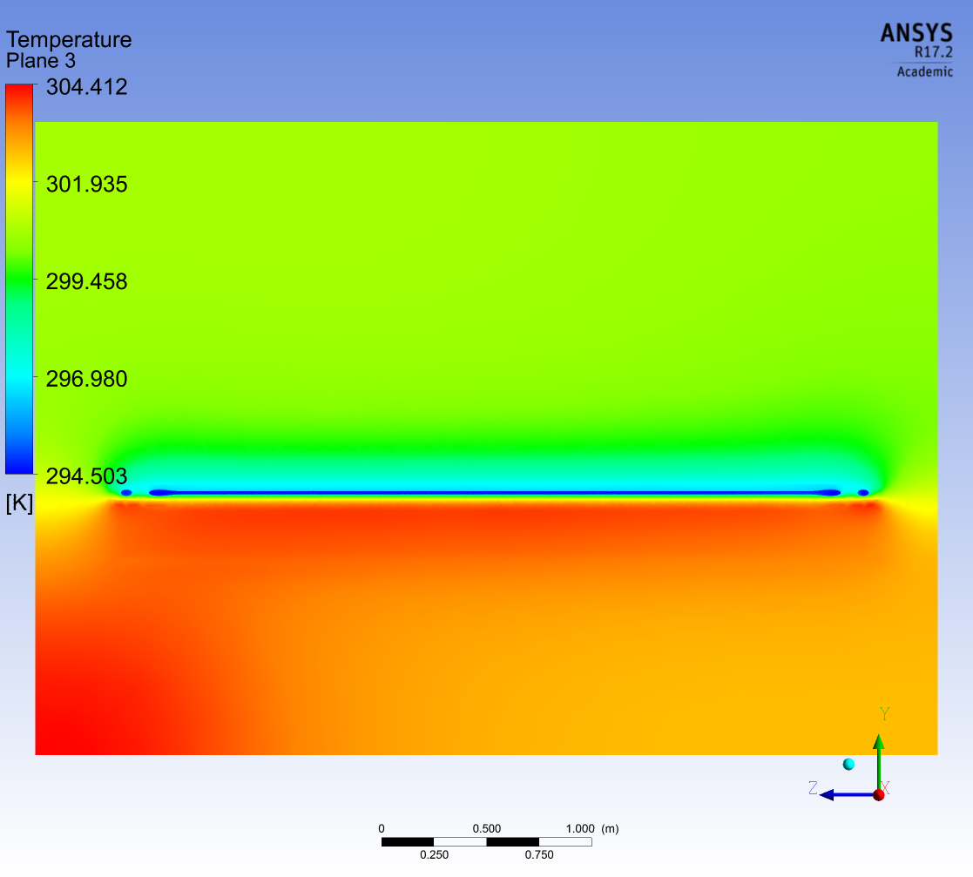
Граница между катушкой и охлаждающей пластиной
Вид сбоку

Slide 14
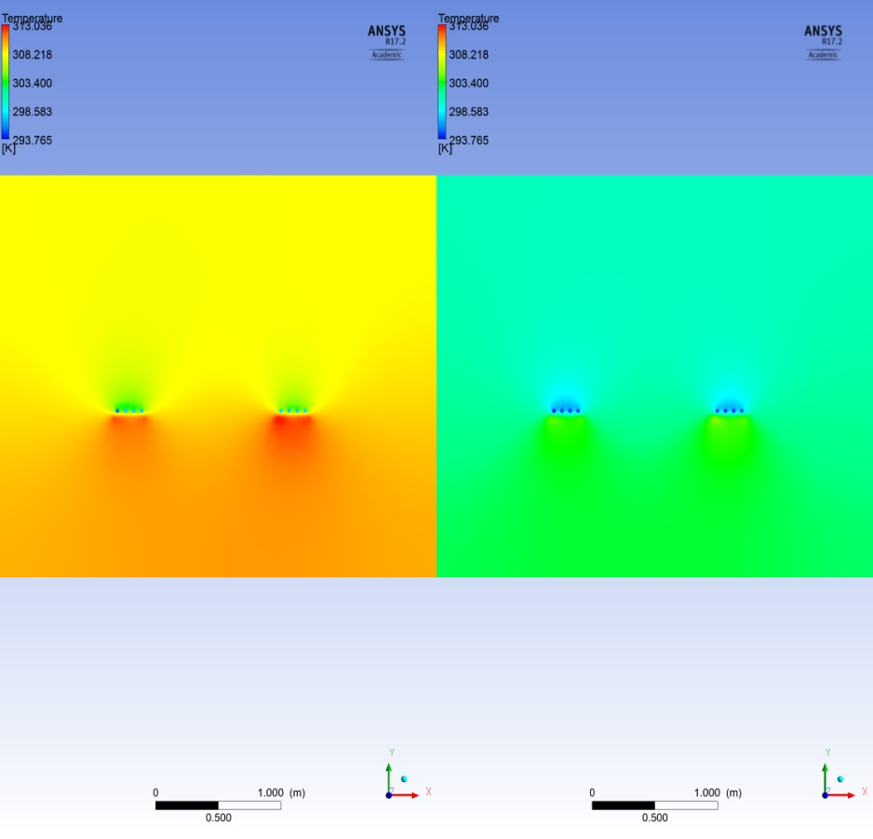
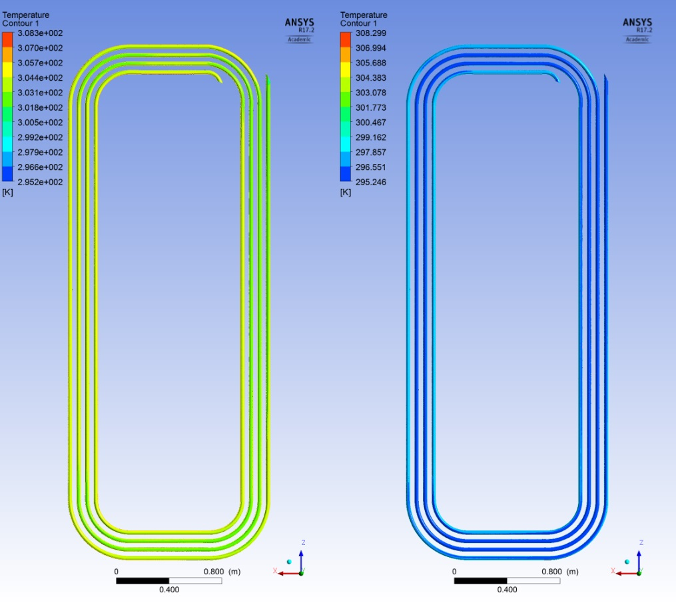
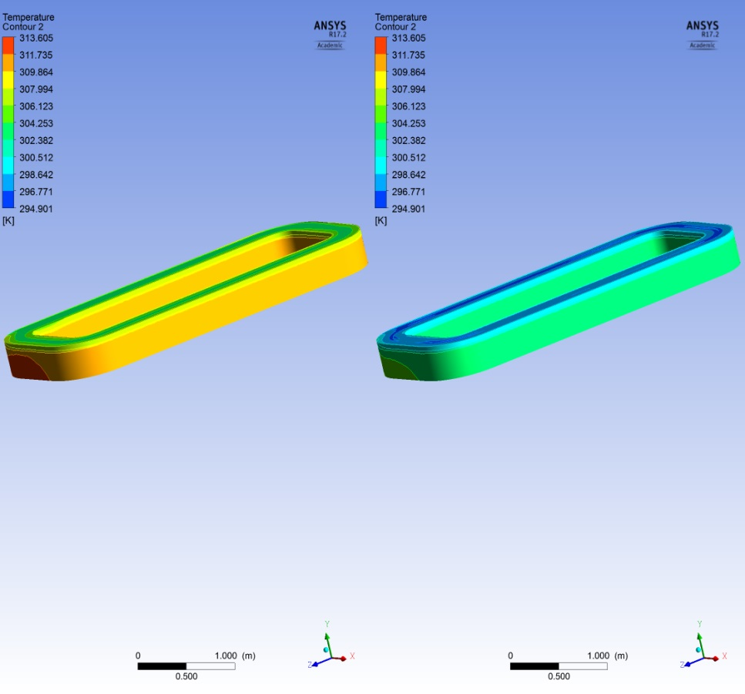
Сравнение между скоростями потока воды 1 м/с и 3 м/с
Вид спереди
Температура воды
Граница
1 м/с
3 м/с
1 м/с
3 м/с
1 м/с
3 м/с

Slide 15
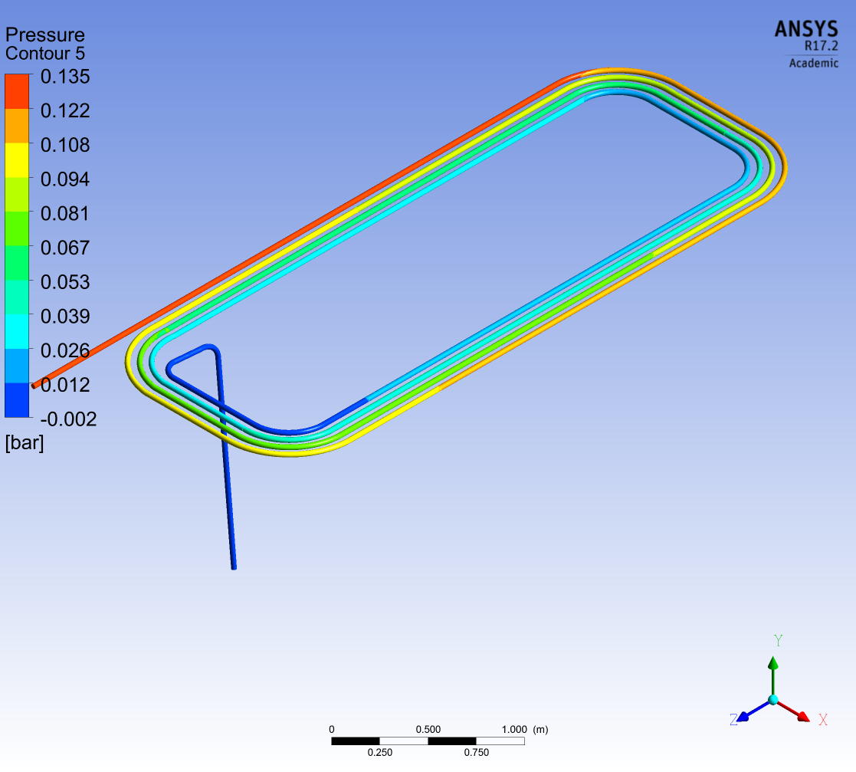
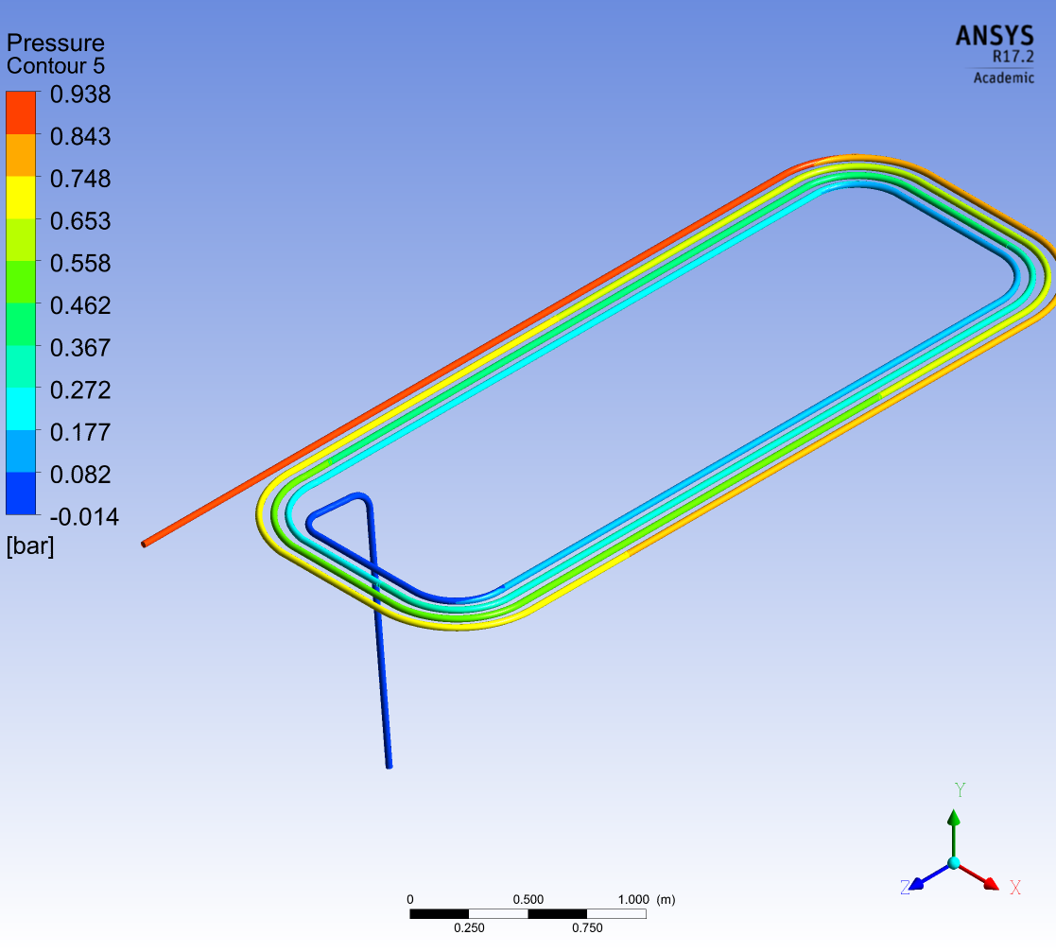
Давление для обоих случаев
1 м/с Падение давления ≈ 0.1 бар
3 м/с Падение давления ≈ 1 бар

Slide 16
Дальнейшие планы
Актуализация размеров и прочих параметров катушек
Обновление геометрии и параметров охлаждающих труб
Симуляция магнитных полей и напряжений в Ansys

